Slide 1


Slide 2



www.ezy-gas.com

Slide 3

www.ezy-gas.com

Slide 4
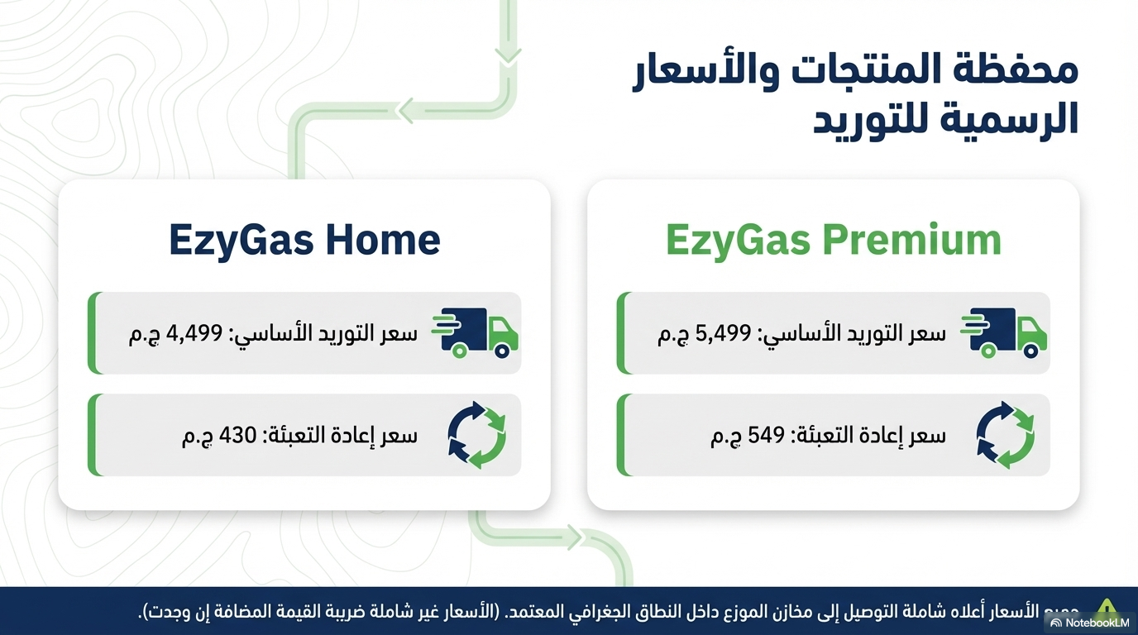
www.ezy-gas.com

Slide 5
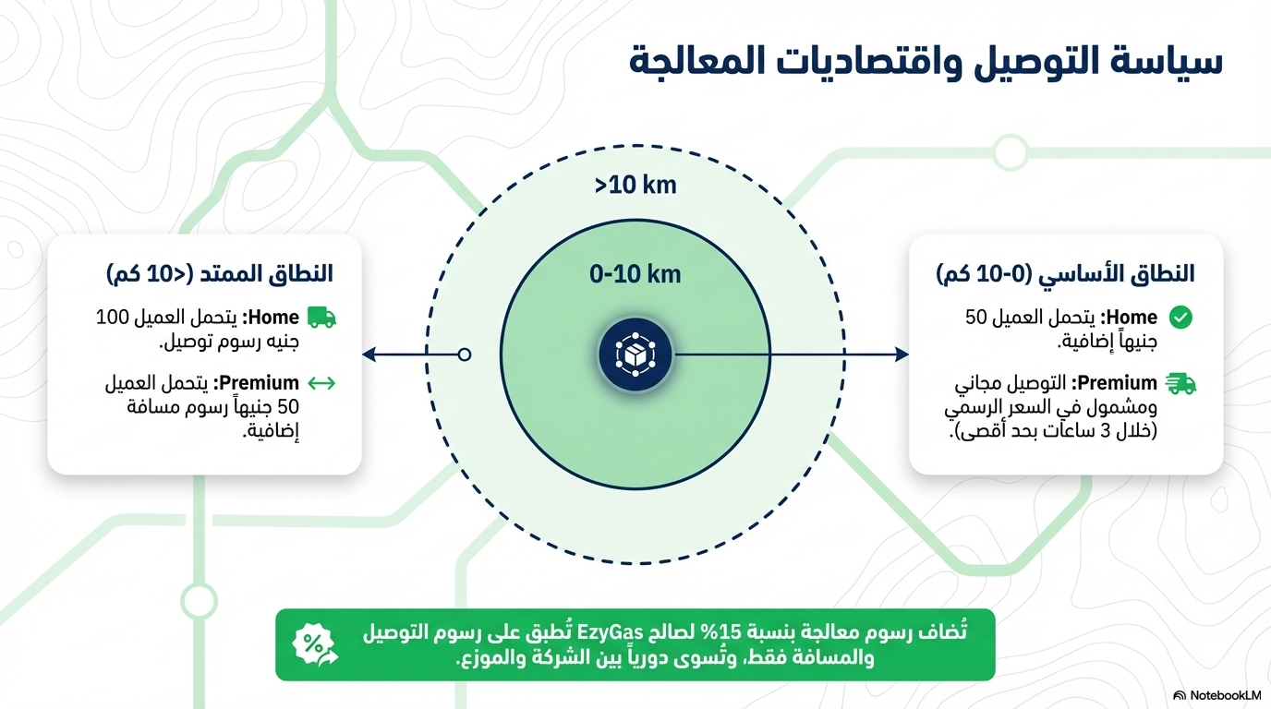
www.ezy-gas.com

Slide 6
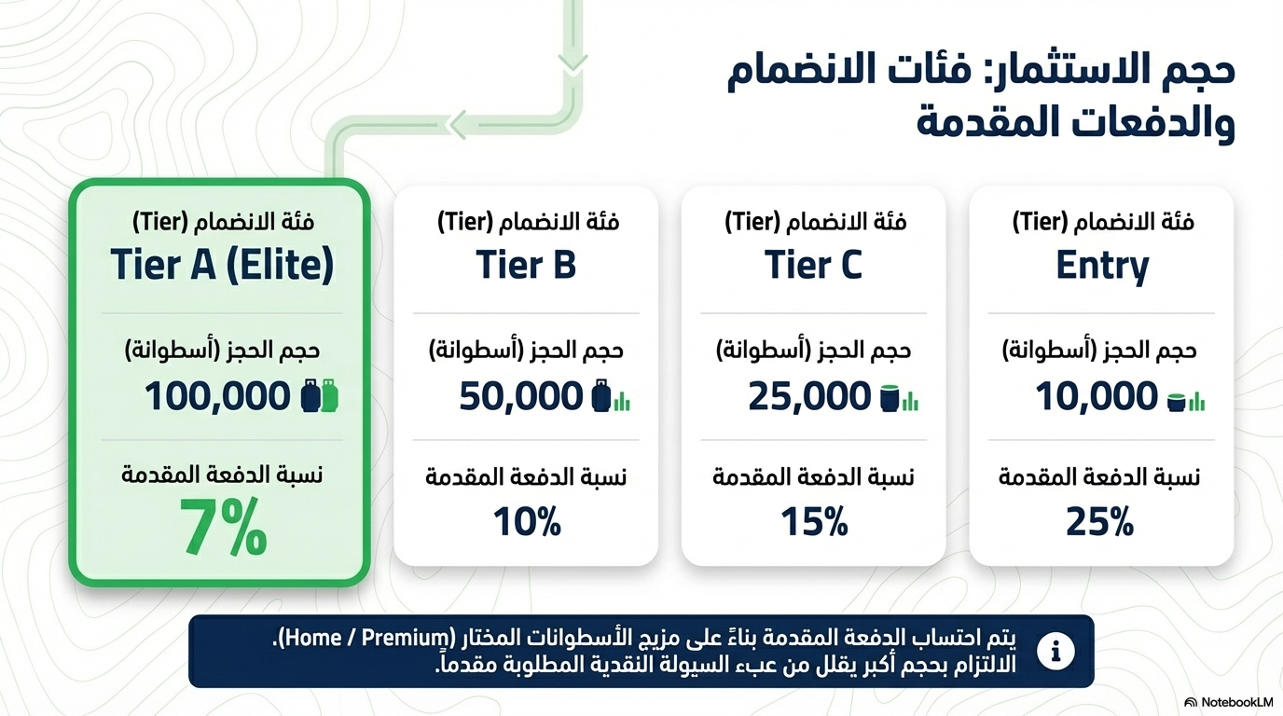
www.ezy-gas.com

Slide 7
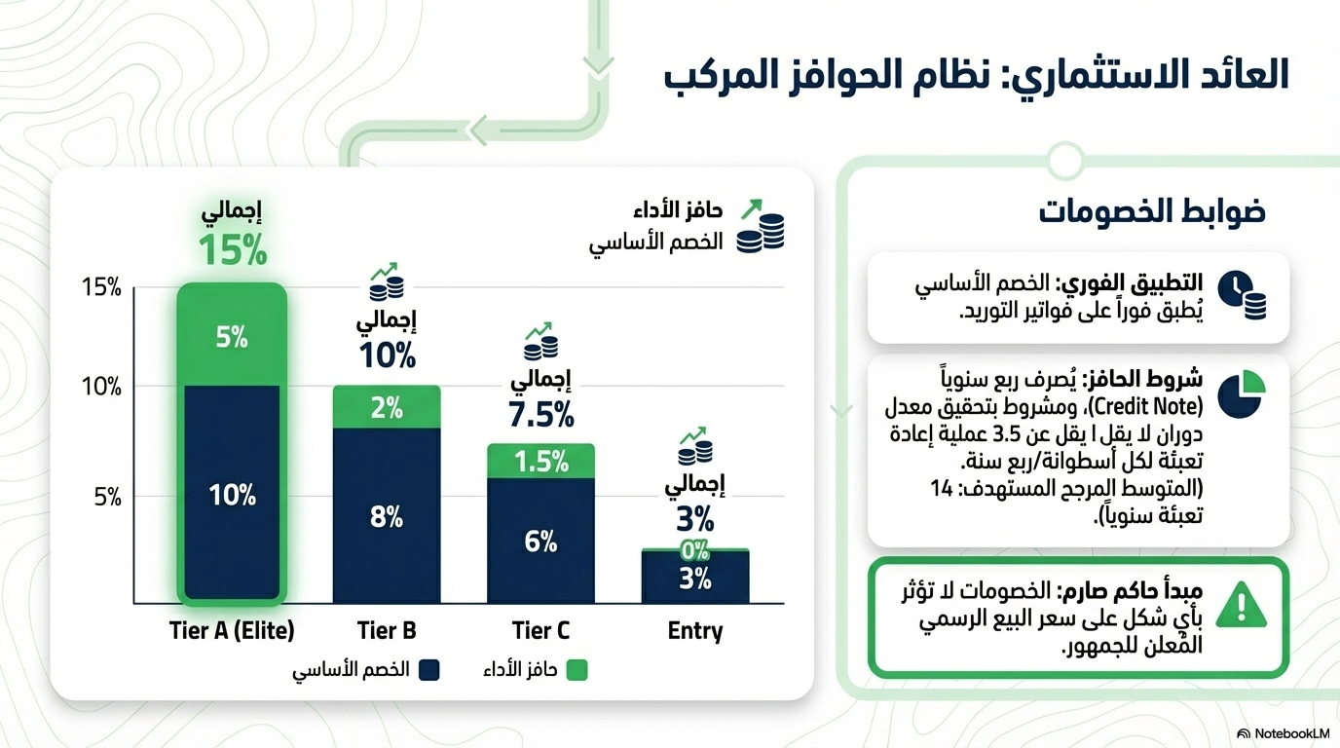
www.ezy-gas.com

Slide 8
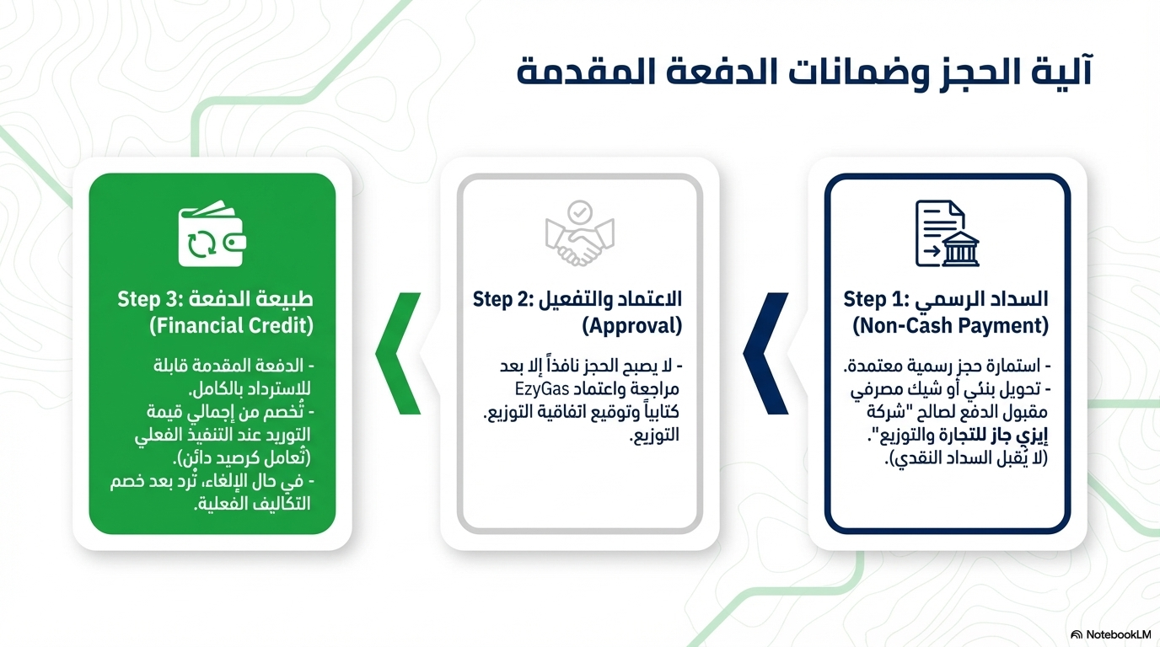
www.ezy-gas.com

Slide 9
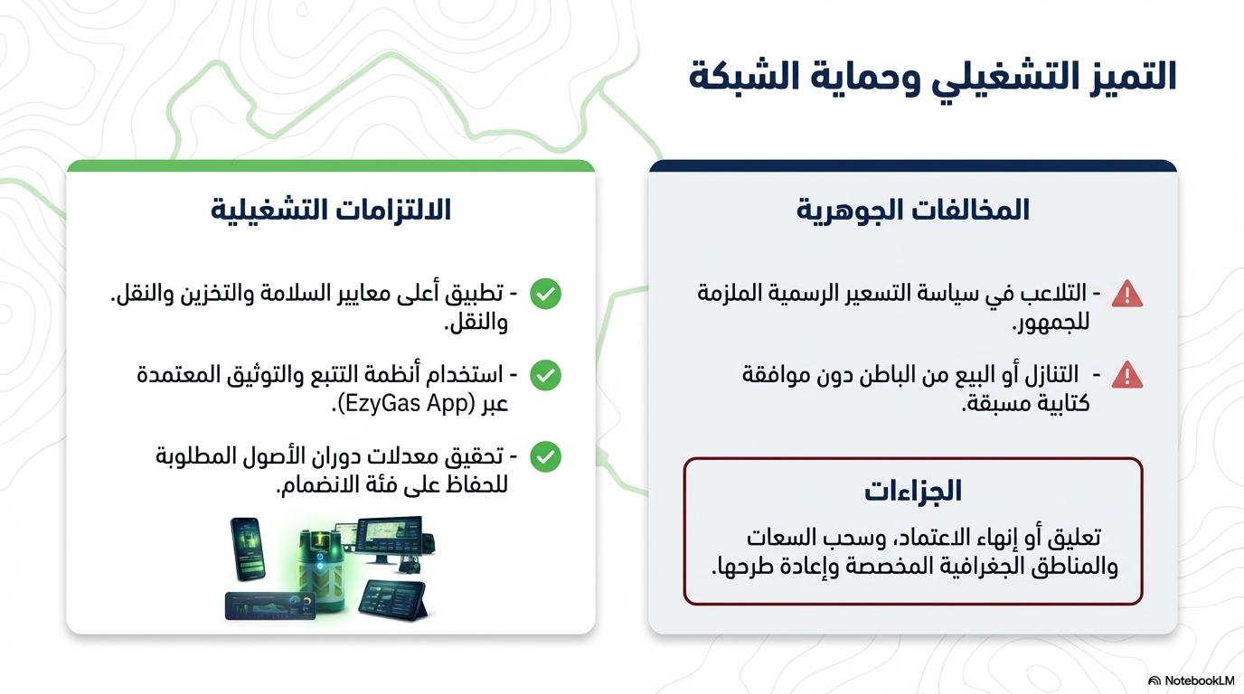
www.ezy-gas.com

Slide 10


شركــــاؤنا

Slide 11

www.ezy-gas.com

